Slide 1
Roboterlokalisierung in 2D mittels SE(2) Filterung
Martin Miller, He Jingyu

Slide 2
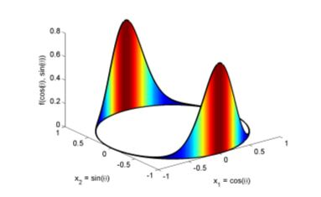
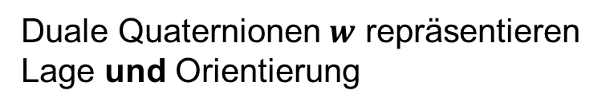

Verfahren zur SE(2)-Schätzung
$w$ = p + ε q
Duale Quaternionen $w$ repräsentieren
Lage und Orientierung
Richtungsschätzung mit Bingham-Verteilung
anstatt Gaussverteilung.
Eingabe：
Duale Quaternionen
w_{dq} $←$ $($w₁; w₂; w₃; w₄$)$^{T}
Eingabe：
Duale Quaternionen
w_{dq} ← (w₁; w₂; w₃; w₄)^{T}
Rotationswinkel：
$$φ ←2⋅atan2(w2, w1)$$
Rotationswinkel：
𝝋 ←2⋅𝑎𝑡𝑎𝑛2(𝑤2, 𝑤1)
Translation :
x $←$2$⋅($w₁w₃ - w₂w₄$)$
y $←$2$⋅($w₂w₃ + w₁w₄$)$
Translation :
x ← 2⋅(w₁w₃ - w₂w₄)
y ←2⋅(w₂w₃ + w₁w₄)

Slide 3
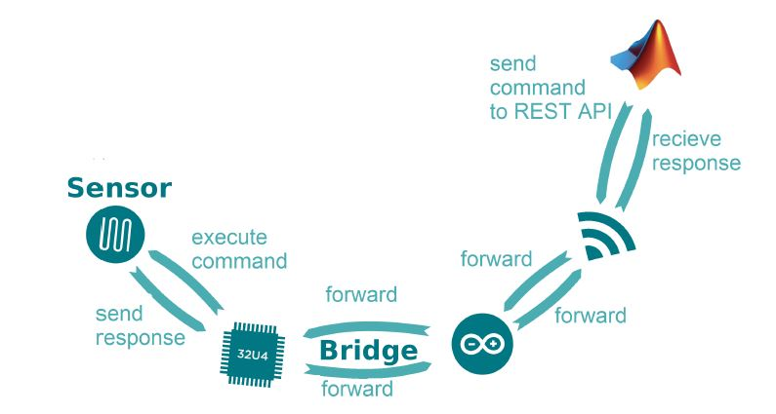
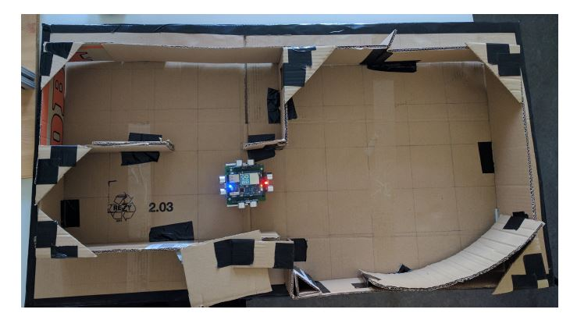
Ziel des Projekts
Wie gut lässt sich der Crawler mit Hilfe des SE(2)-Algorithmus lokalisieren?

Slide 4

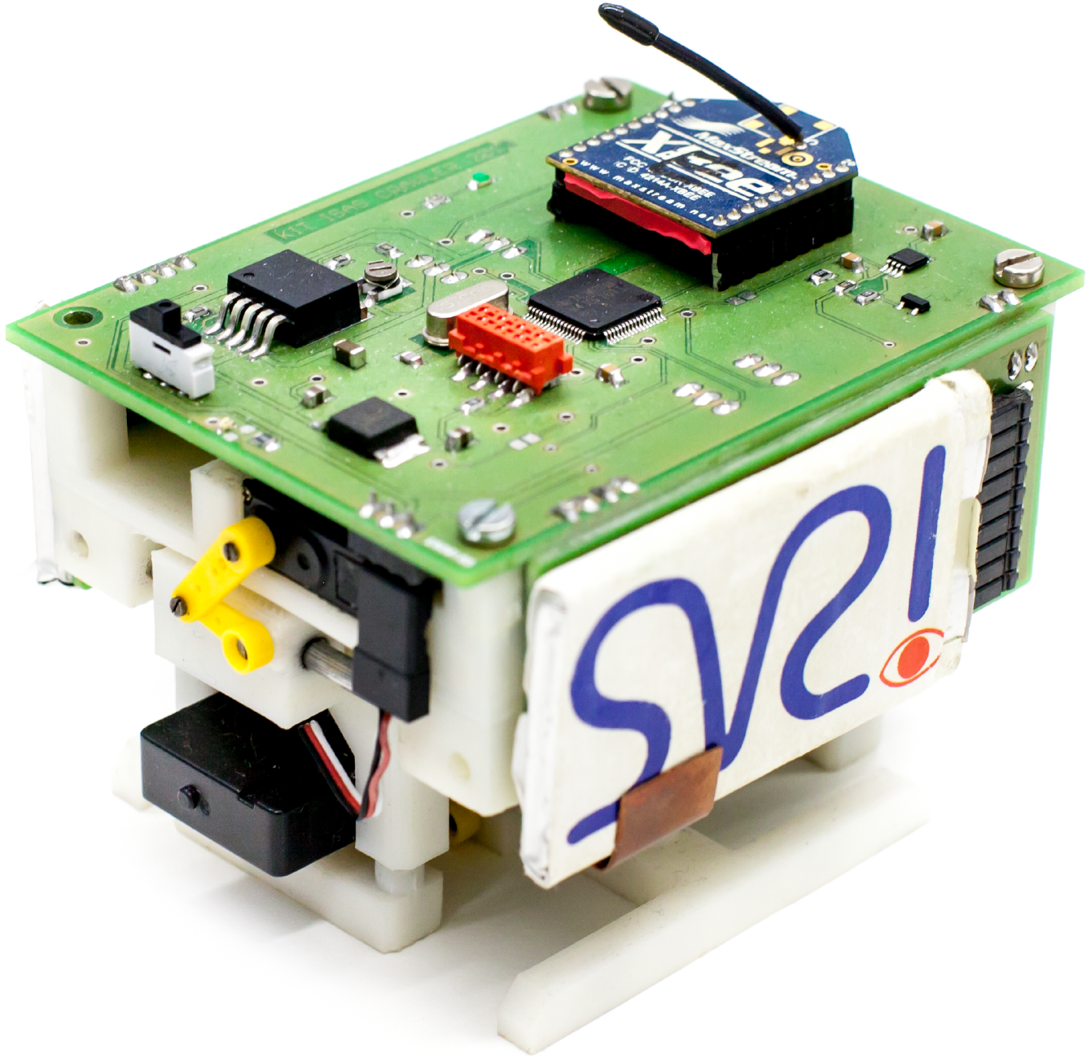
Vorgehensweise
Ground Truth
SE(2)-Filter
Vergleichsalgorithmus
Partikelfilter
Kalman-Filter
(x, y, φ)

Slide 5
Aufgabenstellung
Einarbeitung
Einarbeitung in die nötigen Grundlagen (Bayes-Filterung, duale Quaternionen, Bingham Verteilung)
Einarbeitung
Einarbeitung in das am ISAS entwickelte Verfahren
Entwurf
Entwurf geeigneter System- und Messmodelle unter Verwendung von Vorarbeiten der letzten Semester
Implementierung
Evaluation
Implementierung des Verfahrens und eines Vergleichsverfahrens (z. B. UKF oder Partikelfilter)
Evaluation des Verfahrens in Simulationen und mit realen Daten

Slide 6
Was sind die Meilensteine ?
Einarbeitung Grundlagen Algorithmen (SE2-Filter, UKF,PF) Laufroboter (Crawler)
Implementierung Anpassung der Algorithmen auf den Crawler Implementierung SE(2)-Filter Auswahl der Vergleichsalgorithmen
Evaluierung Entwurf von Messmodellen und Szenarien Einrichtung der Testumgebung (Simulation und Praxis)

Slide 7
Projektplan (1)
Meilenstein 1
Meilenstein 2
 | Arbeitsaufgaben | KW 43 | KW 45 | KW 46 | KW 47 | KW 48 | KW 49 | KW 50
 | Präsentationen |  |  |  |  |  |  | Zwischen- Bericht
Einarbeitung | Grundlagen
 | Crawler
 | SE(2)-Filter
Implementierung | Auswahl des Vergleichsalgorithmus
 | SE(2)-Filter
 | Vergleichsalgorithmus
 | Dokumentation / Ausarbeitung

Slide 8
Projektplan (1)
Meilenstein 1
Meilenstein 2
 | Arbeitsaufgaben | KW 43 | KW 45 | KW 46 | KW 47 | KW 48 | KW 49 | KW 50
 | Präsentationen |  |  |  |  |  |  | Zwischen- Bericht
Einarbeitung | Grundlagen
 | Crawler
 | SE(2)-Filter
Implementierung | Auswahl des Vergleichsalgorithmus
 | SE(2)-Filter
 | Vergleichsalgorithmus
 | Dokumentation / Ausarbeitung

Slide 9

Projektplan (2)
Meilenstein 3
Puffer
 | Arbeitsaufgaben | KW 51 | KW 2 | KW 3 | KW 4 | KW 5 | KW 6 | KW 7
Evaluation | Tests + Integration |  |  |  |  |  |  | Endbericht + Abgabe
 | Szenarien-Entwurf
 | Durchführung
 | Simulation
 | Schriftliche Ausarbeitung

Slide 10
Vielen Dank für Ihre Aufmerksamkeit

